Slide 1
PERSPEKTIF TEORI PERKEMBANGAN

Slide 2
Jean Piaget’s Cognitive stage Theory
Sensorimotor (→ babyhood)
Pre-operational (→ early childhood)
Concrete Operational ( → late childhood)
Formal Operational ( → Adolescence to Adulthood)

Slide 3
Perkembangan Attachment (Bowlby)
Senyuman yg mempunyai arti sosial diperlihatkan stlh berusia 3 minggu, hanya saja bayi belum bisa membedakan wajah yg dilihatnya.
Reaksi dari orang dewasa thd senyuman mempunyai fungsi meredakan dan menimbulkan perasaan dekat.(Usia: 0 – 3 bln)
Mulai mengenal wajah-wajah tertentu dg tingkah laku yg diperlihatkan kpd orang yg dikenal, spt senyuman, ocehan.
Keterikatan sudah lebih kuat. (Usia: 3-6 bln)

Slide 4
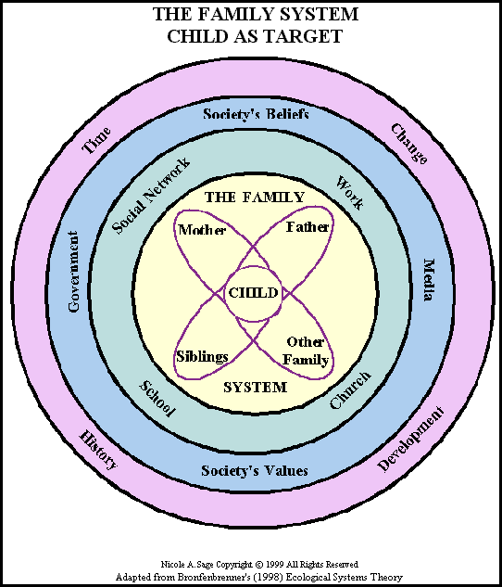

Slide 5
